Slide 1
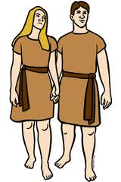
člověk
Naše tělo

Slide 2
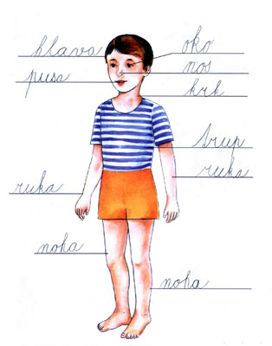
Hlava
Čelo, týl, temeno, tváře, oči, nos,uši, brada, ústa
Trup
Krk, prsa, břicho záda
Horní končetina
Rameno, paže, loket, předloktí, zápěstí, dlaň, prsty
Dolní končetina
Stehno, koleno, lýtko, kotník, pata, nárt, prsty, chodidlo

Slide 3
Šablona č. 24
Vypracovala: Květuše Vendégová
Prvouka
2.ročník ZŠ
ZŠ a MŠ Višňová
30.12.2010
Obrázky www.google.cz

